Slide 1

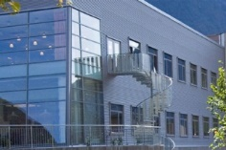
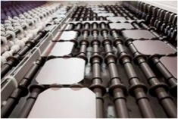
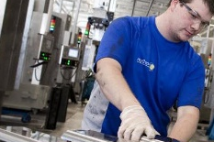

NorSun er en verdensledende leverandør av monokrystallinske silisiumskiver (wafere) for høyeffektive solceller. Selskapet har leverandørforhold til toneangivende celle- og modulprodusenter innen høyeffektiv-segmentet og ser betydelig etterspørselsvekst etter våre produkter fremover. Solindustrien er i vekst, spesielt innen høyeffektive solceller. NorSun har i dag 220 ansatte i Oslo og Årdal.
I en verden med stadig større klimautfordringer mener vi det er grunnleggende fornuftig å benytte norsk fornybar vannkraft til å produsere framtidens grønne energiløsninger.
Vi har behov for å styrke vår organisasjon og søker etter:
PROSESSINGENIØR CRYSTAL GROWING
Arbeidsoppgaver:
Daglig oppfølging av drift
Jobbe i team med analyse og forbedringer
Utvikle eksisterende prosess og utstyr
Bidra i implementering av nytt utstyr og nye prosesser
Bidra i opplæring og heving av kompetanse i organisasjonen
Forme framtidens trekkerhall med høyere grad av robotisering, digitalisering og autonome systemer
Opplæring i NBS( NorSun Business System)
Kompetanse og egenskaper:
Sivilingeniør/PhD
Vi søker fortrinnsvis person med utdanning innen kybernetikk, materialteknologi, fysikk, kjemi eller maskin.
Selvgående, gjennomføringskraft, evne til å skape engasjement, jobbe i team og gjøre andre gode.
Kommunisere godt.
Effektiv og strukturert.
Erfaring med Lean eller forbedringsarbeid vil være en fordel.
Arbeidssted: Årdalstangen, Årdal Kommune.
Spørsmål om stillingen kan rettes til Produksjonssjef Espen Sandvik (977 79 784) eller HR-sjef Therese Lægreid (901 23 879).
Kortfattet søknad og CV sendes innen 01. juni 2018 via nettsiden: http://norsuncorp.no/careers/

